Slide 1
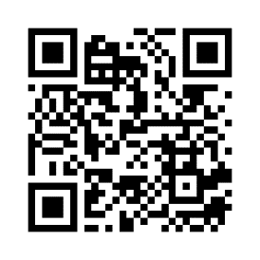
事業申込書 (R3 やまぐち）
下記申込先URLもしくは下記の内容を記載し、PDF等へ変換の上、メールでお送りください。
送信先→ smz-e@yipf.or.jp (やまぐち産業振興財団 海外展開支援拠点 清水あて) 申込先→https://forms.gle/zhKHfdDM1FsNdNceA
会社名
会社住所 | 山口県
ご担当者氏名
ご担当者連絡先 | 電話番号 Email
参加希望 | （下記にチェックしてください。複数選択可） □ 事業説明会への参加 □ グローバル人材育成事業への参加
御社が提供されている商材を教えてください
(自由回答) ご質問・ご要望
グローバル人材育成事業（シンガポール）に関する事業説明会を開催いたします。 (オンラインによる説明会を開催予定)
2021年６月２４日 （木）１４：００～１５：３０
第1部 海外輸出にかかる市場動向
第2部 グローバル人材育成事業のご紹介
事業説明会申込締切：６月２２日（火）
参加希望者は上記フォーム（右のQRコードからも申し込めます）
からお申込みください。
参加申込QR
お問い合わせ
（公財）やまぐち産業振興財団 事業支援部 海外展開支援拠点
(担当) 澁谷・清水・谷村・宮本
(お問合せ) TEL: 083-922-9926 FAX：083-921-2013 Email: smz-e@yipf.or.jp
※事務所移転により、令和３年６月２１日(月)以降は、以下のとおりです。
TEL: 083-902-3722 FAX：083-902-9010
・お申し込みの際に記載頂いた個人情報は、受講者名簿の作成に利用させて頂くほか、やまぐち産業振興財団
および連携先の（株）フォーバルが事業実施のために使用させて頂きます。 また、やまぐち産業振興財団の責任において適切に管理いたします。

